Slide 1
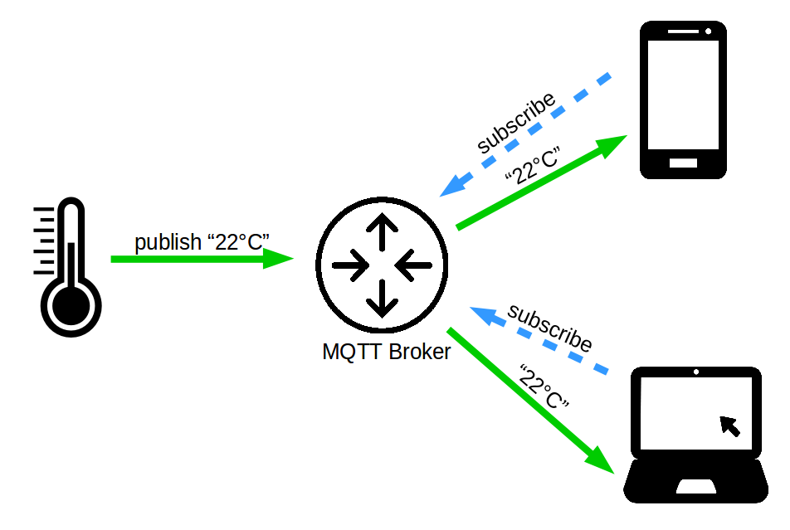
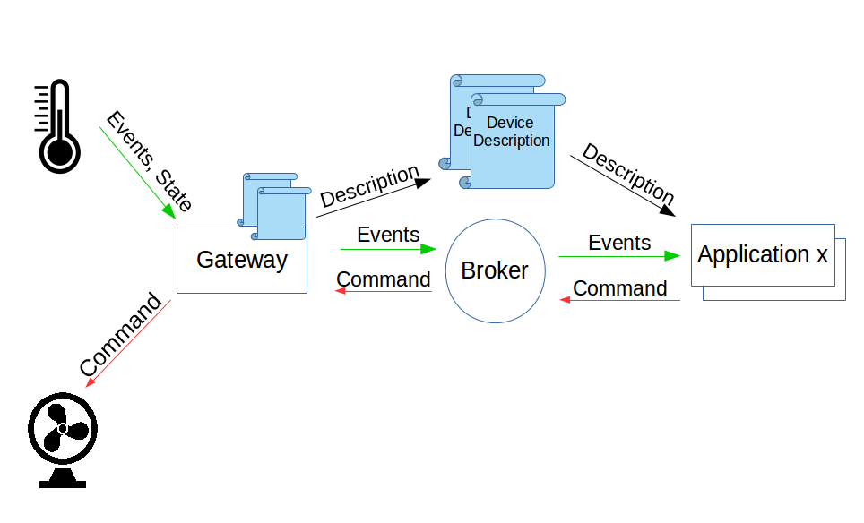
Einleitung
Das Netzwerkprotokoll MQTT ist aufgrund seines einfachen und leichtgewichtigen Aufbaus gut geeignet für Systeme mit eingeschränkten Ressourcen (Netzwerk, Speicher, Energie, etc.).
Problem
Die Spezifikation des Protokolls macht keine Vorgaben zur Codierung oder Struktur der Nutzdaten einer MQTT Nachricht.
Dies macht es für den Empfänger schwer, an die gewünschten Nachrichten zu kommen und diese richtig zu interpretieren.
Ziel
Das Ziel der Thesis bestand darin, ein allgemeines Konzept für die Beschreibung von vernetzten Geräten mit MQTT zu entwickeln. Darin sollte ersichtlich sein, welche Nachrichten versendet werden und wie man mit den Gerät interagieren kann.
Die Beschreibungssprache soll für den Menschen gut lesbar sein und gleichzeitig von einem Programm interpretiert werden können.
Ausserdem muss das System mit den vorhandenen Funktionen des MQTT Protokolls umgesetzt werden.
Ergebnis
Es wurde ein System zur einheitlichen Beschreibung von vernetzten Geräten entworfen und umgesetzt.
Dabei werden für jedes Gerät Statusinformationen, zu erwartende Events und die Möglichkeiten zur Steuerung (Commands) ausgewiesen. Als Datenformat für die Beschreibungen kann JSON oder YAML verwendet werden.
MQTT funktioniert nach den Publish/Subscribe Prinzip. Bei diesem Aufbau verschickt der Sender seine Nachricht an eine zentrale Stelle (Broker), welcher die Nachrichten an die entsprechend registrierten Empfänger weiterleitet.
Zudem wurde eine Webapplikation entwickelt, welche die Beschreibungen interpretiert und dadurch eine leicht zugängliche Interaktion mit den Geräten ermöglicht.
MQTT Device Description
Absolvent: | Adrian Bärtschi
Professor: | Reto König
Experte: | Federico Flueckiger
Bachelor Thesis 2015/16 Studiengang Informatik

